Slide 1
Listat
TIK 12 – Prof. Blerand Koshi

Slide 2
Insertimi i listave
Shembull i listës
  Molla
  Dardha
  Vishnje
  Molla
  Dardha
  Vishnje

Slide 3
Insertimi i listave
Kemi dy lloje të listave:
  Listat me renditje (Order list)
  Listat pa renditje (Unordered list)
<ol> etiketa për listat me renditje
<ul> etiketa për listat pa renditje
<li> etiketa për elementet/artikujt e listës List Item

Slide 4
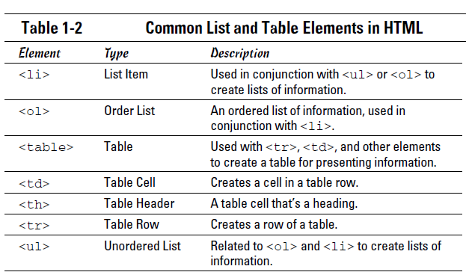
Insertimi i listës dhe tabelave

Slide 5
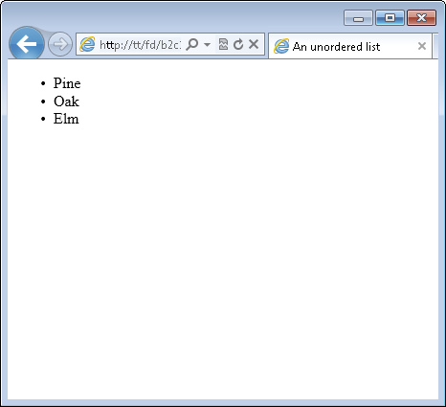
Insertimi i listave

Slide 6
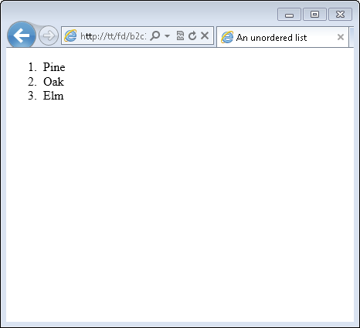
Insertimi i listave

Slide 7
Insertimi i listave
<!doctype html>
<html>
<head>
<title>An unordered list</title>
</head>
<body>
<ul>
<li>Pine</li>
<li>Oak</li>
<li>Elm</li>
</ul>
</body>
</html>

Slide 8
Atributi TYPE
Për listat pa renditje
  <ul type="square">
  <ul type="disc">
  <ul type="circle">
Për listat me renditje
  <ol type="1"> - Default-Case Numerals.
  <ol type="I"> - Upper-Case Numerals.
  <ol type="i"> - Lower-Case Numerals.
  <ol type="a"> - Lower-Case Letters.
  <ol type="A"> - Upper-Case Letters

Slide 9
Atributi START
Përdoret te listat me renditje
Listat me renditje me START
  <ol type="1" start="4"> - Numerals starts with 4.
  <ol type="I" start="4"> - Numerals starts with IV.
  <ol type="i" start="4"> - Numerals starts with iv.
  <ol type="a" start="4"> - Letters starts with d.
  <ol type="A" start="4"> - Letters starts with D.

Slide 10
?
Pyetje

